Slide 1





KHOA HỌC
Vai trò chất đạm và chất béo

Slide 2
YÊU CẦU CẦN ĐẠT
1. Kiến thức
- Kể tên những thức ăn chứa nhiều chất đạm (thịt, cá, trứng, tôm, cua, …), chất béo (mỡ, dầu, , bơ, ... ).
- Nêu được vai trò của chất đạm và chất béo đối với cơ thể:
+ Chất đạm giúp xây dựng và đổi mới cơ thể.
+ Chất béo giàu năng lượng và giúp cơ thể hấp thụ các vi- ta- min A, D, E, K.
2. Kĩ năng
- Có kĩ năng xác định thức ăn và chứa chất đạm và chất béo
3. Phẩm chất
- Có ý thức ăn uống đầy đủ chất dinh dưỡng
4. Góp phần phát triển các năng lực:
- NL giải quyết vấn đề và sáng tạo, NL hợp tác.

Slide 3
KHỞI ĐỘNG

Slide 4







Thực phẩm nào sau đây chứa nhiều chất bột đường?
Trứng, gạo, khoai lang.
Bún, dầu ăn, đậu nành, thịt mỡ.
Gạo, khoai lang, bánh mì, khoai tây.

Slide 5
KHÁM PHÁ

Slide 6


I. VAI TRÒ CỦA
CHẤT ĐẠM VÀ CHẤT BÉO

Slide 7

Kể tên một số thức ăn chứa nhiều chất đạm mà em biết?

Slide 8
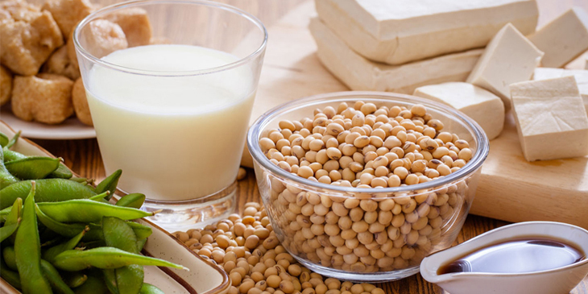
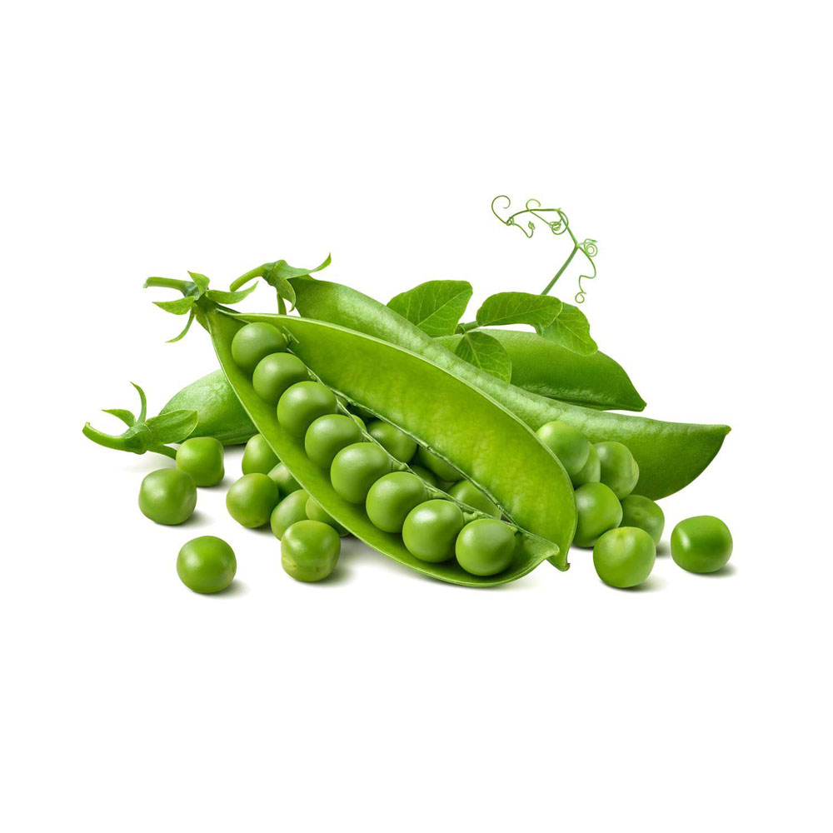
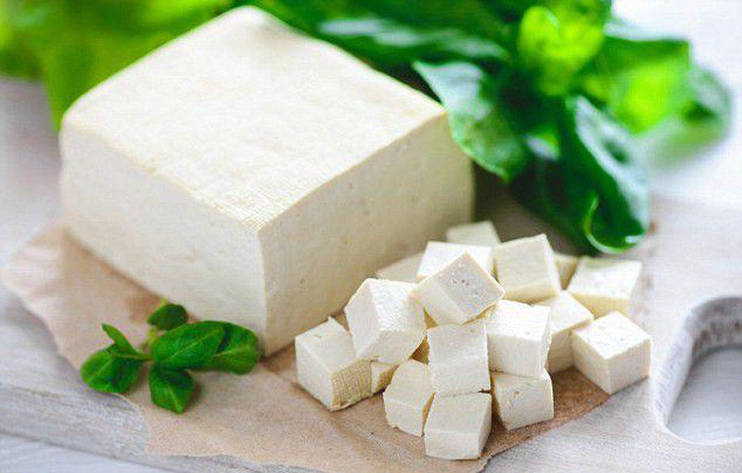
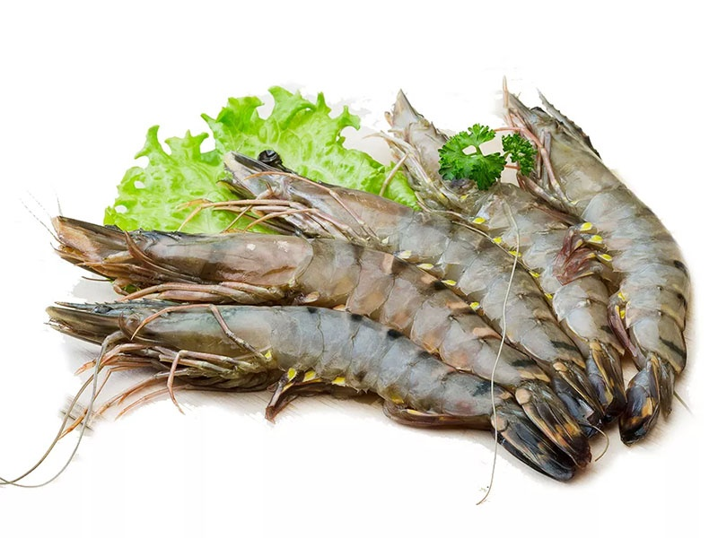
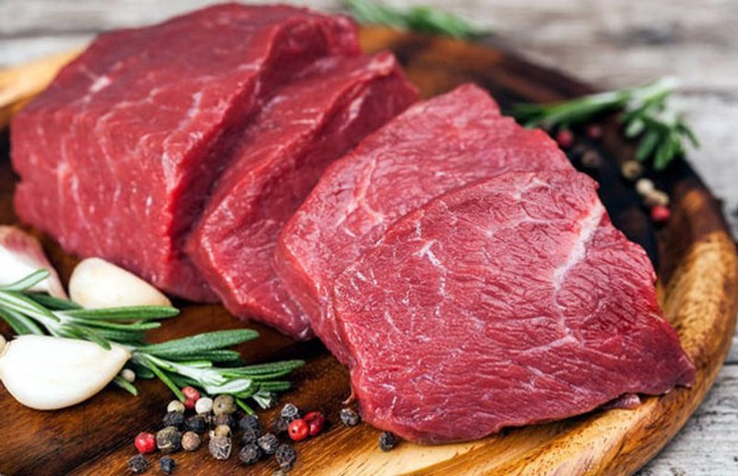
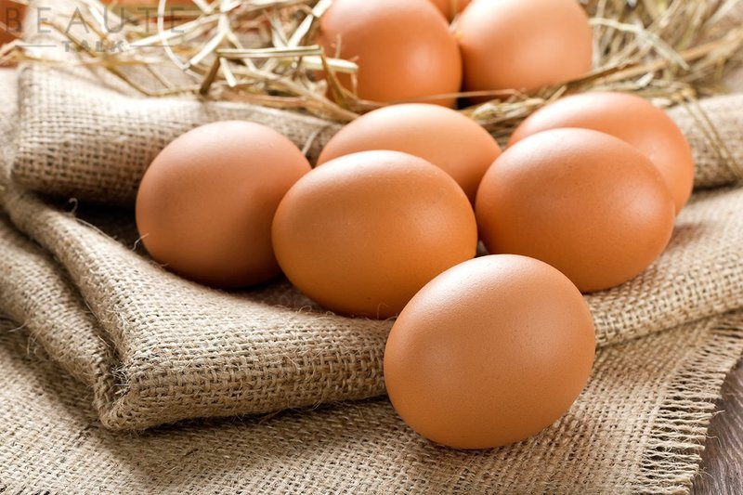
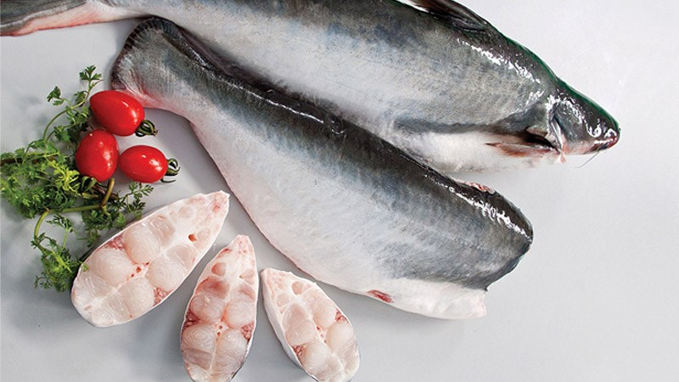
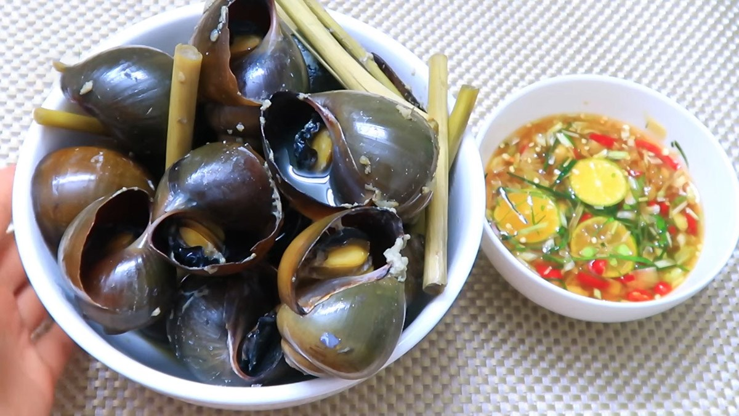
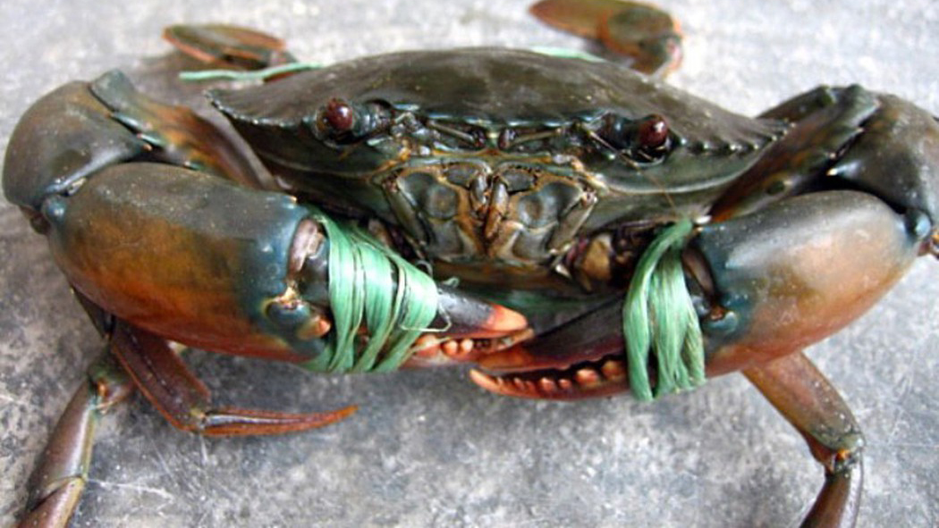
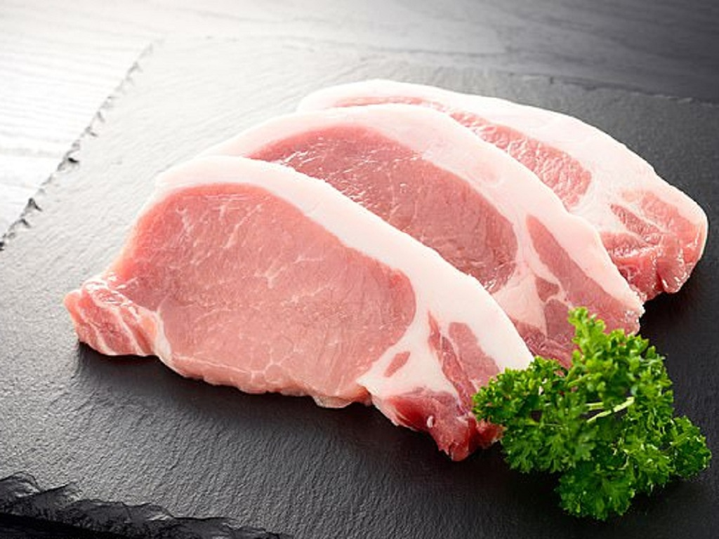
đậu nành
đậu Hà Lan
đậu phụ
Một số thức ăn chứa nhiều chất đạm
tôm
thịt bò
trứng
cá
thịt heo
Ốc
cua

Slide 9

Giúp xây dựng và đổi mới cơ thể: tạo ra những tế bào mới làm cho cơ thể lớn lên.
Chất đạm có vai trò gì nhỉ?
Thay thế những tế bào già bị huỷ hoại trong hoạt động sống của con người.

Slide 10
Kể tên một số thức ăn chứa nhiều chất béo mà em biết?

Slide 11
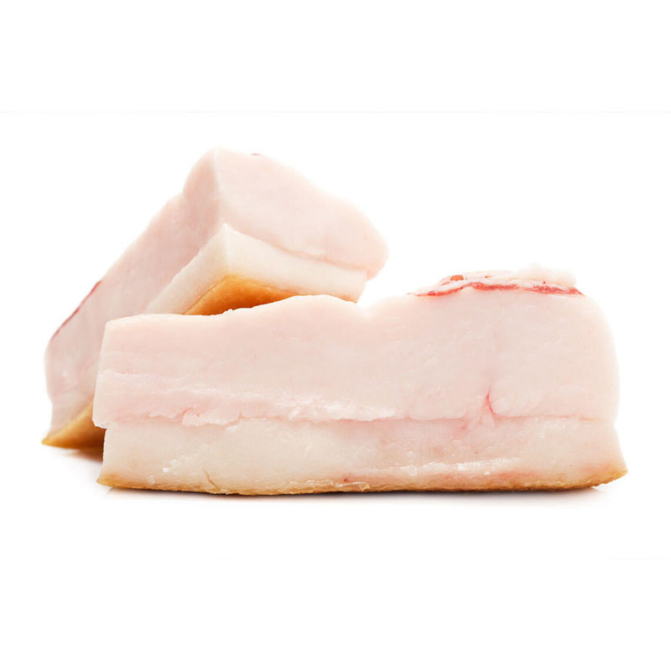
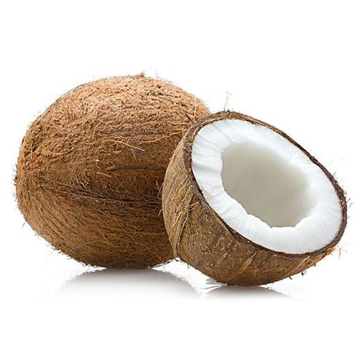
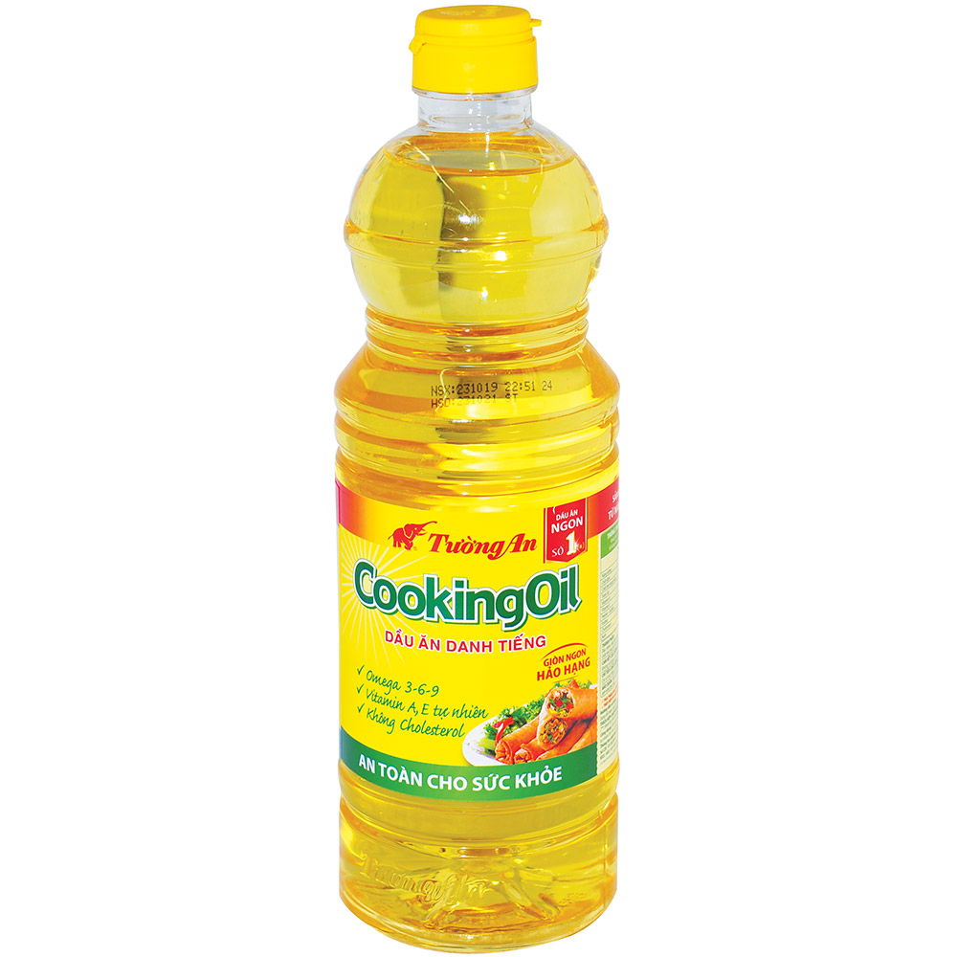
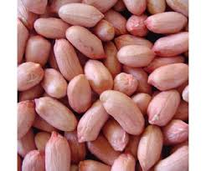
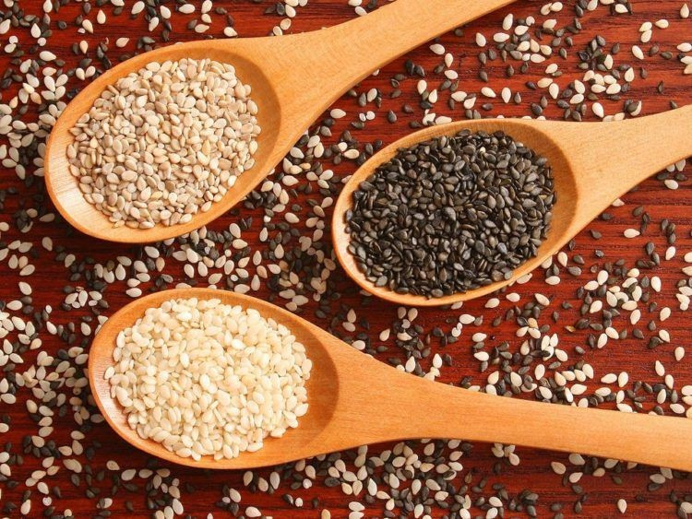
Thức ăn chứa nhiều chất béo:
Dừa
Mỡ heo
Dầu ăn
Mè
Đậu phộng

Slide 12

Chất béo có vai trò gì nhỉ?
Chất béo rất giàu năng lượng và giúp cơ thể hấp thụ các chất vi-ta-min: A, D, E, K

Slide 13
II. CÁC NGUỒN THỨC ĂN TỪCHẤT ĐẠM VÀ CHẤT BÉO

Slide 14
Hoàn thành bảng thức ăn chứa nhiều chất đạm.
Tên thức ăn | Nguồn gốc thực vật | Nguồn gốc động vật
Đậu nành
Thịt lợn
Cá
Trứng
Thịt vịt
Đậu phụ
Tôm
Cua
Ốc
X
X
X
X
X
X
X
X
X

Slide 15
Hoàn thành bảng thức ăn chứa nhiều chất béo.
Tên thức ăn | Nguồn gốc thực vật | Nguồn gốc động vật
Mỡ lợn
Lạc
Dầu ăn
Vừng
Dừa
X
X
X
X
X

Slide 16
Thức ăn chứa chất đạm và chất béo có nguồn gốc từ động vật và thực vật.
vvv
Thức ăn chứa chất đạm
và chất béo có nguồn gốc từ đâu?

Slide 17
TẠM BIỆT CÁC EM

